Slide 1
未来をつくるＩＴ
変化を先読みするテクノロジーの基礎の基礎

Slide 2
PPTX形式／ロイヤリティフリー
http://www.netcommerce.co.jp/suiren
パスワード 0712
有効期限：2016年7月18日（月）

Slide 3
コレ一枚でわかる最新のITトレンド（１）
Cyber Physical System／現実世界とサイバー世界が緊密に結合されたシステム
サイバー世界／Cyber World
クラウド・コンピューティング
サービス
サービス
サービス
サービス
サービス
サービス
ソーシャル・メディア
ビッグ・データ
アナリティクス
人と人の繋がり
行動
文章
構造化
データ
SQL
非構造化データ
NoSQL
人工知能
左脳型
思考・論理
統計的アプローチ
右脳型
知覚・感性
ニューラル・ネット
音声
動画
写真
情報
Information
制御
Actuation
社会行動データ
Social Sensing
インターネット
物理計測データ
Physical Sensing
近接通信
モバイル通信
IoT（Internet of Things）
ロボット
住宅・建物
スマートフォン
ウェアラブル
気象・環境
観測機器
自動走行車
介護用ロボット
生活支援
ロボット
家電・設備
タブレット・PC
交通設備
公共設備
ドローン
産業用ロボット
建設ロボット
人工知能
現実世界／Physical World
Notes:
【図解】コレ１枚でわかる最新ITトレンド
「トレンド（Trend）」という言葉を辞書で調べると「流行」、「傾向」、「動向」と説明されています。古典英語では、「回転する」、あるいは「向く」といった説明もありました。こんな説明を頼りに考えてみると、「過去から現在を通り越して未来に向かう流れ」すなわち「時流」という解釈もできそうです。
そう考えれば、「トレンドを知る」とは、ネットや雑誌、書籍に散在する最新のキーワードを脳みそにコピペして並べることではなさそうです。それらのキーワードの意味を理解し、お互いの関係や、それらが未来にどのようにつながってゆくのかを知ることと理解した方がいいかもしれません。
改めて整理してみると、トレンドを知るとは、つぎの言葉に置き換えることができます。
お互いの関係や構造を知ること
注目されるようになった理由を知ること
そのキーワードが生みだされたメカニズムや法則を知ること
これが理解できれば、テクノロジーの価値が理解できるばかりでなく、将来どのようなキーワードが注目され、定着してゆくかを読み取ることができます。
「トレンドを知る」ために、もうひとつ押さえておきたいことがあります。それは、あるテクノロジーがトレンドの中に浮かび上がってくるようになるには、そこに需要や要求、あるいは社会的要請があることです。
例えば「クラウド」も、始めに「クラウド」というテクノロジーがあったから、世の中が注目したのではありません。まずは、クラウドを求める理由が世の中にあったのです。
社会的な要請に応えようと様々なテクノロジーが生みだされ、その要請にかなうものが、生き残ってゆきます。生き残ったテクノロジーは、世の中の要請にさらに応えようとして、その完成度を高めてゆきます。そして、やがては新しいテクノロジーと融合することや、置き換えられることで、その役目を終えてゆくのです。
ですから、「トレンドを知る」とは、そのテクノロジーの背後にある社会的な要請もあわせて理解しなければなりません。単なる言葉の解釈だけでは、本当の意味も価値も理解することはできません。では、いまITはどのようなトレンドはどこに向かっているのでしょうか。
いま私たちはこれまでにないパラダイムの転換に直面しています。クラウド、人工知能、モバイル、ソーシャルといった、これまでの常識を上書きするような大きな変化が折り重なり、お互いに影響を及ぼし合っています。かつて、メインフレームがオフコンやミニコン、PCにダウンサイジングしたような、あるいは、集中処理から分散処理やクライアントサーバーに移行してきたような、インフラやプラットフォームの構成やトポロジーが変わるといった、分かりやすいものではありません。そのことが、ITトレンドの先読みを難しくしているのです。ただ、それは無秩序なものではありません。キーとなるテクノロジーは、お互いに役割を分かちながら連鎖しています。
この「ITトレンド」を１枚のチャートにまとめてみました。解説と共にご覧頂ければ、ITトレンドの全体像を俯瞰していだくことができるはずです。
感覚器としてのIoTとソーシャル・メディア
私たちの日常は、様々なモノに囲まれ、それらモノとの係わりを通して、活動しています。それらのモノにセンサーと通信機能を組み込みデータとして捉える仕組みがIoTです。
スマートフォンには、位置情報を取得するGPSや身体の動きや動作を取得する様々なセンサーが組み込まれています。私たちが、それを持ち歩き、使用することで、日常の生活や活動がデータ化されます。ウェアラブルは身体に密着し、脈拍や発汗、体温などの身体状態がデータ化されます。
自動車には既に100を越えるセンサーが組み込まれています。住宅や家電製品、空調設備や照明器具などの「モノ」にもセンサーが組み込まれ、様々な行動がデータ化される時代を迎えようとしています。
それらがインターネットにつながり、取得した様々なデータを送り出す仕組みが作られつつあります。このような仕組みが、IoT（Internet of Things）です。
IoT機能を持ったデバイスであるスマートフォンやタブレットで、私たちはFacebookやLINEなどのソーシャル・メディアを使い、写真や動画、自分の居場所の情報と共に、流行や話題、製品やサービスの評判について会話を交わしています。また「友達になる」や「フォローする」ことで、人と人とのつながり（ソーシャル・グラフ）についての情報をつくり、インターネットに送り出しています。
これらソーシャル・メディアは、スマートフォンやタブレットだけではなく、自動車や住宅、家電製品とも繋がり、持ち主に必要な情報を送り出し、また、それらを遠隔から操作できるようにもなりました。また、自動車会社や様々なサービス提供会社とも繋がり、自動車の点検や整備に関するお知らせを受け取ったり、お勧めのレストランに案内したりするなどの便宜をもたらしてくれます。
また、自動車や家電製品、工場の設備などの動作や使用状況は、IoT機能によってデータとしてメーカーに送られると、それらを分析して、保守点検のタイミングを知らせ、製品開発にも活かされます。また、機器類の多くはそこに組み込まれたソフトウエアによって制御されています。そのソフトウエアを遠隔から入れ替えることで、性能を向上させたり、機能を追加したりすることができるようになります。その一方で、そこでやり取りされるデータは、マーケティングのためにも利用されることになります。
インターネットにつながっているデバイスは、2009年に25億個だったものが2020年には300〜500億個へと急増するとされています。このように見てゆくとIoTとスマート・メディアは、「現実世界をデータ化」する巨大なプラットフォームになろうとしているのです。
神経としての「インターネット」
モノに組み込まれたセンサーは、位置や方角、気圧の変化や活動量などの物理的なデータを計測します（Physical Sensing）。また、ソーシャル・メディアでのやり取りや何処へ行ったかなどの社会的行動もデータとして取得されます（Social Sensing）。これらデータは、インターネットを介して、クラウドに送られます。クラウドには、送られてきたデータを蓄積・分析・活用するためのサービスが備わっています。そのサービスで処理された結果は、インターネットを介して、再び現実世界にフィードバックされます。
インターネットは、身近なモノ同士やモノとスマートフォンをつなぐBluetoothやNFC（Near Field Communication）などの近接通信技術、携帯電話に使われるLTE（Long Term Evolution）などのモバイル通信技術に支えられ、常時どこからでも通信できる環境が整いつつあります。そうなるとインターネットは意識されることはなく、空気のような存在となり、同時に不可欠な要素として日常の中に定着してゆきます。
2020年頃には、5G（第５世代）モバイル通信が、普及していることでしょう。その通信速度は、10GBですから、現行LTEの最高速度15oMBの約70倍になります。IoT機能によって通信できる様々なモノが、お互いに大量にデータをやり取りできるコネクテッド（つながっている）社会が実現することになるでしょう。
大脳としての「クラウド」
IoTから生みだされるデータは、インターネットを介して、クラウドに送られます。インターネットにつながるデバイスの数が劇的な拡大を続ける中、そのデータ量は、急速な勢いで増え続けています。このようなデータを「ビック・データ」と呼びます。
ビッグ・データは、日常のオフィス業務で使う表形式で整理できるようなデータは少なく、その大半は、センサー、会話の音声、文書、画像や動画などです。前者は、データをある決まり事に従って整理できるデータという意味で「構造化データ」と呼ばれています。後者は、そういう整理が難しい様々な形式を持つデータで、「非構造化データ」と呼ばれています。
ビッグ・データとして集まった現実世界のデータは、分析（アナリティクス）されなければ、活かされることはありません。しかし、そのデータの内容や形式は多種多様であり、しかも膨大です。そのため、単純な統計解析だけでは、その価値を引き出すことはできません。そこで、「人工知能（AI : Artificial Intelligence）」に注目が集まっています。
例えば、日本語の文書や音声でのやり取りなら、言葉の意味や文脈を理解しなければなりません。また、写真や動画であれば、そこにどのような情景が写っているか、誰が写っているかを取り出さなければ役に立ちません。さらには、誰と誰がどの程度親しいのか、商品やサービスについて、どのような話題が交わされ、それは何らかの対処が必要なのかというような意味を読み取らなければなりません。このようなことに「人工知能」が活躍するのです。
「人工知能」は、かつては、人間の作った規則に基づいて処理されるものが主流でした。しかし、昨今は、ビッグ・データを解析することでコンピューターが自らルールや判断基準を作り出す機械学習方式が主流になりつつあります。その背景には、コンピューターやストレージなどのハードウェアの劇的なコスト低下と高性能化があります。加えて、大規模なデータを効率よく処理するためのソフトウエア技術も開発されたことがあります。これにより、コンピューターが自身でビッグ・データを学習し、そこに内在するノウハウ、知見を見つけ出し、整理すると共に、推論や判断のルールを自分で作り出し最適化してゆき、自律的に性能を高めてゆくことが可能になりました。
例えば、チェスや将棋のチャンピオンと勝負して彼らを破ったり、米国の人気クイズ番組でチャンピオンになったりと、コンピューターが、高度な人間の知的な活動や判断に近づきつつあるのも、この機械学習の成果です。
このような人間の左脳の働きにあたる思考や論理だけではなく、右脳の働きに当たる人間の知覚や感性をコンピューターで再現できるようにもなりつつあります。このような働きを実現するために人間の脳の神経活動を模倣したアルゴリズム「ニューラル・ネット」が使われています。この技術が、ここ数年急速な進歩を遂げ、人間の能力に近づきつつある分野も生まれつつあります。
人工知能で処理された結果は、機器の制御や運転、交通管制やエネルギー需給の調整などの産業活動の制御や、ユーザーへの健康アドバイス、商品やサービスの推奨として、スマートフォンやウェアラブルを使用する一般利用者にもフィードバックされるようになるでしょう。またその人の趣味嗜好に合わせた最適な広告・宣伝にも使われるでしょう。また、手足となる「ロボット」の知識や能力の向上にも使われるようになります。
ビッグ・データや人工知能、その他の様々なサービスを提供するアプリケーションはクラウド上で動かされ、お互いに連携し、多様な組合せを生みだします。そこに新たな価値やサービスが生みだされてゆきます。
手足としての「ロボット」
自動走行車、産業用ロボット、建設ロボット、介護ロボット、生活支援ロボット、輸送ロボットなど、様々なロボットが私たちの日常で使われるようになるでしょう。また、インターネットを介して様々な知識や制御をうけ、自らの行動を状況に応じて最適化してゆきます。また、ロボットに組み込まれたセンサーによって、自分自身で情報を収集し、インターネットに送り出しています。その意味では、ロボットもまた「IoTデバイス」といえるでしょう。
ロボットは、周囲の人の動きや周辺環境をデータとして取得し、自身に組み込まれた人工知能によって、人間の操作を受けることなく自律的に制御する仕組みも備えています。
これまでのITは、情報を処理し、その結果を人や機械に伝えるしくみでした。しかし、ロボットは自らが、情報収集、処理、判断して行動します。さらに、インターネットを介してクラウドとつながり、一体となって強力な情報処理あるいは知的能力を持つことになります。
人工知能が人間の知的活動を補い、拡張してくれるように、ロボットが、人間の身体能力を補い、拡張しようとしています。一方で、これまで人間にしかできなかった労働を奪うのではないかと懸念する声も出始めています。
現実世界とサイバー世界が緊密に結合された「Cyber Physical System」
IoTやソーシャル・メディアによって、現実世界はデジタル・データ化され、インターネットによって、クラウドすなわちサイバー（電脳）世界に送りだされています。つまり、サイバー世界には、現実世界のデジタル・コピーが作られてゆくのです。このような現実世界とサイバー世界が緊密に結合された仕組みが「Cyber Physical System（CPS）」です。
このデジタル・コピーされたデータを分析し、様々な予測やシミュレーションを行えば、そのデータをもたらした個人の趣味嗜好、行動特性、あるいは行動を予測することができます。さらに、膨大な人数の人間行動や社会での出来事を調べ上げ、未来を予測することもできるようになるかもしれません。また、運送業務であれば、無駄のない最適な流通経路や配車計画を策定することができます。工場であれば、もの作りの手順や使う設備の最適な組合せをつくることができるでしょう。
つまり、現実世界では決してできない様々な実験を、「現実世界のデジタル・コピー」を使って、何度も繰り返しシミュレーションし、最適解を見つけ出そうということが可能になるのです。
IoTデバイスの台数は今後さらに増加し、ソーシャル・メディアでのやり取りも盛んになるでしょう。そうなれば、現実世界のデータは益々増大し、その粒度もきめ細かくなってゆきます。これによって、より精緻な現実世界のデジタル・コピーがサイバー世界に構築され、より緻密な予測や最適化、アドバイスができるようになります。そして、その結果の行動を再びIoTによって取得し、サイバー世界にフィードバックされることで、さらに予測や最適化の精度は高まります。
このような現実世界とサイバー世界が一体となった仕組みが、Cyber Physical Systemなのです。
ITトレンドとITビジネス
このチャートでもおわかりの通り、様々なテクノロジーは、それ自身が独立して存在しているわけではありません。それぞれに連携しながら役割を果たしています。私たちは、この一連のつながりを理解して、始めてテクノロジーの価値を理解することができます。
ここに紹介したことは、必ずしも全てが現時点で実現しているわけではありません。しかし、「トレンド＝過去から現在を通り越して未来に向かう流れ」からみれば、近い将来必ず実現するものです。
ITビジネスはこのようなトレンドの中にあります。冒頭でも説明したように、これまでの常識を大きく塗り替えるテクノロジーが重なり合い、影響を及ぼしあっています。この様相は、かつてとは明らかに異質な状況なのです。
また、ITとビジネスが、これまでに無く深く結びついていることもかつてとは大きく異なることです。
これまでITは、既存業務の生産性や効率を高める手段として、主に使われてきました。しかし、いま、「ITを前提に新たなビジネスを創る」時代へと、ITの役割は拡がりつつあります。これまでも銀行システムや航空券発券予約システムなど、ITを前提としたビジネスはありましたが、その多くが既存業務の効率化や機能の拡張でした。そうではない、まったく新しいビジネスや生活のあり方が、ITによって生みだされつつあるのです。
ITの適用範囲が、いま大きく拡がりつつあます。ITと日常はこれまでに無く密接に関わり、活用の選択肢を拡げつつあります。ITの民主化といっても良いのかもしれません。ここにも、これまでとはことなるITビジネスとしての可能性が広がっています。
「トレンドは時流である」
この流れに乗るか、押し流されるか、ITビジネスは、いま、そんな選択を迫られているのかもしれません。

Slide 4
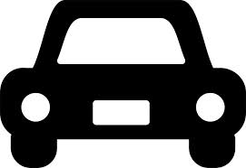
コレ一枚でわかる最新のITトレンド（２）
Cyber Physical System／現実世界とサイバー世界が緊密に結合されたシステム
サイバー世界／Cyber World
クラウド・コンピューティング
データ解析
原因解明・発見/洞察
計画の最適化
データ活用
業務処理・情報提供
機器制御
日常生活・社会活動
環境変化・産業活動
データ収集
モニタリング
現実世界／Physical World
ヒト・モノ

Slide 5
IoT
Internet of Things／モノのインターネット

Slide 6
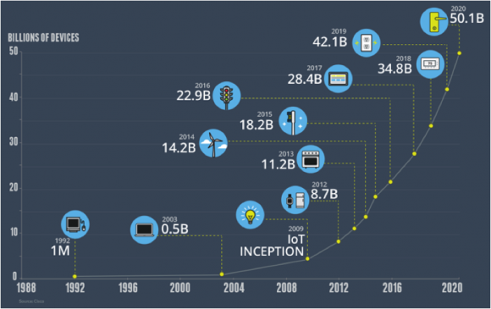
インターネットに接されるデバイス数の推移
爆発的な伸びを見せると推測されるIoT（世界規模） （出典：National Cable & Telecommunications Association）

Slide 7
IoTとは何か
Notes:
7

Slide 8
IoTとは何か
モノ同士がにつながり
全体で協調・連携する
クラウドにつながり
モノ自身が賢くなる
ビッグデータ
現実世界の
デジタルコピー
シミュレーション
263
Kw
○×電力
自動車
スマートメーター
スマートフォン
ウェアラブル
家電
様々なアクティビティ
デジタル・データで現実世界を捉え
アナログな現実世界を動かす仕組み
モノがリアルタイムでつながり
いまの事実を教えてくれる
Notes:
【図解】コレ1枚でわかるIoT
モノが直接インターネットにつながり、モノ同士が、あるいはモノとクラウドが、さらにはモノとヒトとがデータをやり取りするIoT（Internet of Things：モノのインターネット）が急速な広がりを見せ始めています。
2009年、インターネットにつながっていたモノは25億個あったとされていますが、2015年には180億個に、そして2020年には500億個に達するであろうという予測もなされており、私たちの住む現実世界は、インターネットとのつながりをますます深めようとしているのです。
http://www.t-ink.com/is-it-time-to-stop-overthinking-the-internet-of-things/
モノは私たちの日常生活や社会活動の様々なアクティビティを、あるいはモノの周囲の環境や変化をセンサーで捉え、それをデジタルデータとしてインターネットを介して送り出してゆきます。つまり、私たちの現実世界のデジタル・コピーがサイバー世界、すなわちクラウドの中に築かれつつあるのです。インターネットにつながるモノの数が増えてゆくということは、ますます精緻な現実世界のデジタル・コピーが、出来あがることを意味しているのです。
膨大な数のモノから送り出されるデータもまた膨大な量となります。まさに、ビッグデータが構築されつつあるわけですが、データをただ溜め込んでいてもそこから価値を生みだすことはありません。そこで、この膨大なデータを使って、現実社会の出来事を分析し、その因果関係を明らかにしたり、様々なデータ上での実験（シミュレーション）を行ったりして、私たちの社会活動や生活を快適で安心なものにするための情報を生みだす必要があります。この情報を使って、自動車や航空機を動かし、交通システムを管制したり、健康のためのアドバイスを提供してくれたりといった価値が生みだされるのです。
「デジタルで現実世界を捉え、アナログな現実世界を動かす仕組み」
IoTをあえて短い言葉にまとめるとすれば、このような表現になるかも知れません。ではIoTの普及によって、どのような価値が生まれるのでしょうか。
モノ同士がつながり全体で協調・連携する
少し前を走っている自動車がスピードを落とせば、後方の自動車もそれにあわせてスピードを落とします。自動車と信号機がつながり、自動車の通行量にあわせて信号機の点灯を制御します。その結果、渋滞は解消され、円滑でエネルギー消費も少ないモノやヒトの輸送が実現します。
このように、モノ同士がつながることでモノがお互いに協調・連携しながら、全体最適を実現してくれるのです。
クラウドにつながりモノ自身が賢くなる
電子レンジはいま話題の料理のレシピを手に入れ最適な時間や調理法を設定してくれます。冷蔵庫は少なくなった常備食材を検知して自動で発注してくれます。自動車に今日食べたい料理を話しかけるとおすすめのレストランを紹介し予約までしくれます。そして、渋滞のない快適なルートに沿って自動車を走らせてくれるでしょう。
ひとつひとつのモノに大きなデータや頭脳を持たせることには限界がありますが、モノにつながったインターネットの先には、ほぼ無尽蔵のデータ格納場所であり膨大な処理能力を持った頭脳であるクラウドがあります。モノは、このクラウドにデータを送り様々なデータ処理を行うことで、モノ単体ではなしえない強力な頭脳を持つことができるのです。
モノがリアルタイムでつながり”いま”の事実を伝えてくれる
航空機のジェットエンジンの稼働状況がリアルタイムに分かることで、故障や不具合を即座に把握できパイロットに適切な指示を与えることや、着陸先の空港で交換部品やエンジニアを事前に待機させておき、着陸後すぐに点検修理し次のフライトを欠航させないといった対応が可能になります。また、ジェットエンジンを製品の販売から、使用状況に応じた従量課金サービスにすることもできるでしょう。
さらに災害が起きたとき、いま自分が乗っている自動車を安全に避難させるために、その位置や動きにあわせて最適なルートに誘導してくれます。また、スマートフォンやウェアラブルを持っている人の動きをリアルタイムで捉えながら、安全な避難経路へと誘導してくれるでしょう。
このようにモノがリアルタイムにつながることで、その時々の最適なモノやヒトの動きを実現したり、モノを販売からサービスへ転換したりといったビジネス・モデルの変革が可能になるのです。
IoTの広がりは、これまでにない新たな価値を私たちにもたらしてくれるのです。

Slide 9
IoTがもたらす２つのパラダイムシフト
社会基盤のシフト
「モノ」の価値のシフト
CPS社会の実現
「モノ」のサービス化
アナリティクス
人工知能＋シミュレーション
アプリケーション
クラウド・サービス
モノの価値は、
ハードウェアからソフトウェアへ
そしてサービスへとシフト
ビッグデータ
現実世界のデジタルコピー
クラウド・サービス
現実世界のデジタルデータ化
IoT
ソフトウェア
インターネット
ハードウェア
ハードウェア
現実世界のデジタル・データ化
ビッグデータを使ったシミュレーション
現実世界へのフィードバック
「ハード＋ソフト」がネットワーク接続
モノとクラウド・サービスが一体化
システム全体で価値を生成
CPS：Cyber-Physical System
Notes:
【図解】コレ１枚でわかるIoTがもたらす２つのパラダイムシフト
IoT（Internet of Things）は、既存の常識をどのように変えようとしているのでしょうか。
社会基盤のシフト
IoTがもたらす常識の転換（パラダイムシフト）のひとつは、現実世界（Physical World）と電脳世界（Cyber World）を一体化させた新たな社会基盤の実現です。
スマートフォンやウェアラブル端末、車や建物、公共交通機関や道路・公共施設などに組み込まれたセンサーによって、私たちの生活や社会の出来事は、デジタルデータとして収集され、インターネットに送り出されます。
このようなネットワークにつながるデバイスの数は、2015年の180億個から2020年には500億個に達すると言われており、これによって現実社会が、より緻密に、そしてリアルタイムにデータ化され、電脳世界に、そのデジタルコピーを作り上げる仕組みが構築されようとしています。
このデジタルコピーを使って、様々なシミュレーションや人工知能を使った解析を行い、現実社会の出来事を深く理解し、様々な洞察や最適解を導き出すことができるようになります。この結果は、様々な業務サービスや情報提供サービスを介して、現実世界に再びフィードバックされ、新たな活動や変化をもたらします。そして、その動きは、センサーに収集され、また電脳世界に送られます。
このような一連の仕組みをCyber-Physical System（CPS）と言います。
CPSは、日常生活や社会活動の様々な領域に組み込まれ、これまでにできなかったような新たな価値を生みだしてゆくことになるでしょう。
「モノ」の価値のシフト
もうひとつのパラダイムシフトは、「モノ」の価値の本質をハードウェアからサービスへとシフトさせることです。
かつて、モノの性能や機能、品質や操作性は、ハードウェアの「メカニズム」や「作り込み」といった物理的実態によって実現されました。しかし、いま多くのモノには、コンピューターが組み込まれ、ソフトウェアによって、これらが実現されています。もちろん、ハードウェアの価値が失われることはありませんが、もはやハードウェアだけでは、モノ全体の価値を実現できない時代を迎えています。
IoTの登場は、この「ハードウェア＋ソフトウェア」としてのモノをインターネットにつなぎ、クラウドと一体化することで、これまでにはできなかったサービスを実現しようとしています。
例えば、自動車や設備機器に組み込まれたセンサーが、クラウドサービスに送られ解析され、予防保守の必要性やタイミングを個別に判断し、故障で動かなくなる前に点検や修理を行うことを可能にします。これにより、ユーザーの満足度は高まり、さらに保守・点検のタイミングや、そこに関わる機材や部品、エンジニアの稼働が個別最適化され、サービス・コストの削減が可能になるでしょう。
また、稼働状況がリアルタイムで確実に計測できることから、「モノ」を売らずに、タクシー料金のように使用量に応じて課金するといった「サービスとしてモノ」を提供するビジネスも可能になります。
自動車の場合、運転者が安全な運転をしているのか、乱暴な運転をしているのかを把握し、保険料率を変動させるといったサービスも考えられます。さらに、ネットワークを介して、モノに組み込まれたソフトウェアを更新し、機能や性能、操作性を向上させることも可能になります。
このように、モノそのものではなく、モノを含むサービス全体が新たな価値を生みだすことになろうとしているのです。
この２つのパラダイムシフトが、私たちの生活や社会活動、そしてビジネスを大きく変えてゆくことになるでしょう。

Slide 10
CPS（Cyber-Physical System）の仕組み
デジタル・コピー
263
Kw
○×電力
電脳世界
（Cyber World）
自動車
スマートメーター
スマートフォン
ウェアラブル
家電
シミュレーション
様々なアクティビティ
Cyber-Physical System
最適解
データ
263
Kw
○×電力
現実世界
（Physical World）
自動車
スマートメーター
スマートフォン
ウェアラブル
家電
様々なアクティビティ
Notes:
【図解】コレ１枚でわかるCPSの仕組み
IoT（Internet of Things：モノのインターネット）は、私たちの住む現実世界の出来事をデジタル・データに変換し、ネットの世界（Cyber World：電脳世界）に送り出す仕掛けです。そんなIoTが普及すれば、私たちの日常生活や社会活動は、きめ細かくリアルタイムにデジタル・データ化されることになります。
IoTを支えるインターネットにつながるモノの数は、2020年には500億個、そのわずか5年後の2025年には2兆個にもなると言われ、そのときには一人当たり250個ものインターネットにつながるモノに私たちは取り囲まれる計算になるのです。つまり、私たちの住む現実世界（Physical World）の緻密でリアルタイムなデジタル・コピーが電脳世界に出来上がる、そんな時代を迎えようとしているのです。
このような現実世界のデジタル・コピーを持つことの価値は、それを使った様々な実験（シミュレーション）を電脳世界で行えることにあります。例えば、自動車や鉄道の交通網やそれを利用する人々の動きのデジタル・コピーを使い、そこに大地震や大津波が襲ってきたことを想定して、様々な実験を行うことができます。例えば、大津波で沿岸部の道路が寸断され、都心部ではビル火災が起きて道路が通行できなくなります。また、鉄道は停まりターミナル駅に人があふれてしまいます。そんな世界をいろいろと条件を変えて再現し、そのときにどのように対処すれば一番被害を減らすことができるのかをいろいろな確度から検証することが可能になり、防災・減災に役立てることができるのです。このような実験を現実社会で行うことは決してできません。
また、ウェアラブル・デバイスを持つ数千万人あるいは数億人の身体状況や行動のデータを様々な角度から分析し、病気を起こす可能性の高い生活習慣を見つけ出し、生活習慣の改善や予防措置を促すことができれば、大きな国家財政負担になっている医療費を削減することにつながります。
このような現実世界と電脳世界が、デジタル・データでつながり、一体となって機能する仕組みがサイバーフィジカル・システム（Cyber Physical System/CPS）です。
ところで、電脳世界に構築されるこのデジタル・コピーですが、現実世界に存在するモノやヒトと根本的に異なる特徴があります。それは、物理的・地理的な障壁が存在しないことです。
例えば、私たちの住む現実世界では、自分の肉体を瞬時に数千キロ離れた別の場所に移動させることはできません。また、モノに直接触れなければ、それを使うことはできません。また、時間を巻き戻してやり直すことも未来の世界でいろいろと試してみることもできないのです。しかし、物理的実態のない電脳世界ではその制約はありません。物理的、時間的、地理的な制約故に実現できない仕事の流れも電脳世界では実現できるのです。
このようにデジタル・データによって構築される電脳世界においては、現実世界では実現できなかった仕事の流れを作り出すことができます。例えば、多くの自動車の利用状況がリアルタイムに電脳世界に開示されていれば、必要な時に誰もが自動車の空き時間を把握でき自動車を協同で利用することも可能になるでしょう。また、仲介者を介することなく世界中と様々な取引をすることもできます。このような仕組みは、ヒトやモノが物理的、地理的に固定されている現実世界だけではなしえないことなのです。
「既存の仕事の仕組みをデジタルで組み替え、新たな価値を生みだす」
効率化だけではない新たな価値を生みだすこのような取り組みは、「デジタル・トランスフォーメーション」と呼ばれています。CPSによってますますこのデジタル・トランスフォーメーションが拡がってゆくことになるのです。

Slide 11
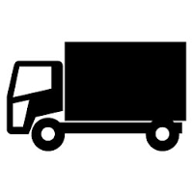
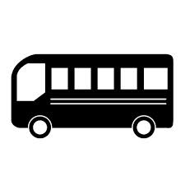
CPS: IoTで変わる道路交通の常識
通行量に合わせて信号機の点灯を調整し渋滞を回避
他の自動車と協調し、速度を調整して渋滞を回避
交通量に合わせて中央線を移動し渋滞を回避
事故に対応してバスの運行を優先し移動手段を確保

Slide 12
自動運転車と交通システム／歩行者との連携
http://techon.nikkeibp.co.jp/article/COLUMN/20150408/413201/?SS=imgview&FD=-1972773010
日経テクノロジー

Slide 13
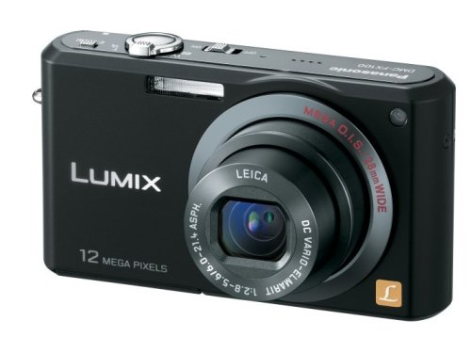
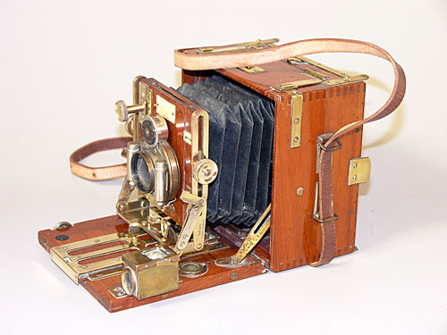
「モノ」のサービス化
モノの価値は、
ハードウェアからソフトウェアへ、
そしてサービスへとシフト
サービス
ソフトウェア
ハードウェア
Notes:
【図解】コレ１枚でわかる「モノ」の価値のシフト
かつてモノの機能や性能、操作性や品質は、ハードウェアのメカニズムやその作り方に依存していました。その後、モノには、ソフトウェアが組み込みまれ、それらを実現するようになったのです。
例えば、以前のカメラは、露出、ピント、絞り、シャッター・スピード、感度、発色などは、ハードウェアのメカニズムやフイルムなどによって実現していました。しかし、最近のデジタルカメラは、そこに組み込まれたソフトウェアによって実現しています。
いまでもハードウェアは、モノの価値を決める要素です。しかし、それは全体の一部に過ぎません。むしろ、ソフトウェアの機能や性能が、モノの価値を実現する上で大きな役割を占めるようになりました。
IoTは、この「ハードウェア＋ソフトウェア」で構成された「モノ」をネットワークにつなげることで、価値の本質をサービスへとシフトさせようとしています。
例えば、ジタルカメラをインターネットにつないで、ソフトウェアを更新すれば、連写機能を向上させたり、アートフィルターの種類を増やしたりと、買ったときよりも高機能なものに変えてくれます。また、米国の電気自動車テスラのモデルS／Dシリーズには、自動運転機能が組み込まれています。いまは法律上の規制もあって完全な自動運転はできませんが、いずれはソフトウェアの更新によって完全な自律走行ができるようになるということです。また、AppleのiPodは、iTunes Music StoreやApple Musicというクラウド・サービスと一体となって提供されるからこそ、人気を博しているのです。
このように、モノがネットワークにつながることで、モノは購入した後も継続的に価値を向上し続けます。「モノ」は、それを作り、出荷することで完結するのではなく、もの作りとその後のサービスが一体となって、モノの価値を実現しつつあるのです。
また、IoTは稼働状況をリアルタイムで確実に計測できるしくみでもあります。これにより、「モノ」を売らずに、タクシー料金のように使用量に応じて課金するといった「サービスとしてモノ」を提供するビジネスも可能になります。例えば、航空機用のジェット・エンジンを製造・販売する英ロールスロイスは、エンジンという「モノ」を販売するのではなく、実際に使用した時間と出力の積に応じて、エンジンの利用者である航空会社に利用量を請求する「Power by the Hour」というサービスを提供しています。エンジンに組み込まれたセンサーが、エンジンの使用状況や各部品の消耗具合、不具合などを検知し、ネットを経由してそのデータを送ります。そのデータは解析され、修理・点検の必要性やタイミングを個別に判断し、故障で動かなくなる前に対応できるようになります。これにより、より安全な運行が実現し、機材の稼働率が上がることで、ユーザーの満足度は高まります。さらに保守・点検のタイミングや必要な部品の在庫、エンジニアの稼働が個別最適化されることから、サービス・コストの削減が可能になるでしょう。
このように、モノそのものではなく、モノを含むサービス全体が新たな価値を生みだそうとしているのです。IoTビジネスは、このような「モノ」の価値のシフトを前提に考えてゆく必要があるでしょう。

Slide 14
機器のイノベーションとビジネス戦略
進化する機器
賢くなる機器
タイムマシン化する機器
ソフトウェア
クラウド
クラウド
ハードウェア
サービス
サービス
サービス
過去
現在
未来
買ったときの機能
＝全機能
サービス
アナリティクス（統計／人工知能）
ビッグデータ
人が機器に合わせる
ソフトウェア
ソフトウェア
ハードウェア
買ったときの機能
+買った後に追加される機能
＝進化する機能
クラウドにつながることで
無限のリソースと
様々なサービスを
機器が手に入れる
ビッグデータを分析することで
過去から原因・理由を探る
現在の出来事を知る
未来を予測する
機器が人に合わせる
「囲い込み戦略」から「オープン化戦略」へ
汎用化＋標準化＋モジュール化により、データやサービスを
オープンに連携させることでエコシステムを生みだしイノベーションを創発する
14

Slide 15
IoTの実際
Notes:
15

Slide 16
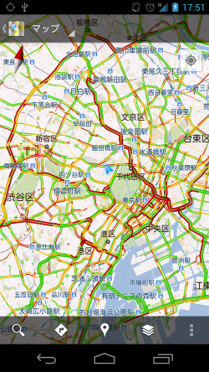
Google Mapsの渋滞表示
スマホのGoogle Mapアプリから匿名で送信される位置情報・速度データを基に渋滞状況を計算し、表示
車センサーやカメラなどの設備投資が不要
ネットワーク接続が前提で台数の多いスマホをセンサーとして利用
都市部では精度が上がるが、車が少ない地方部では精度が落ちる

Slide 17
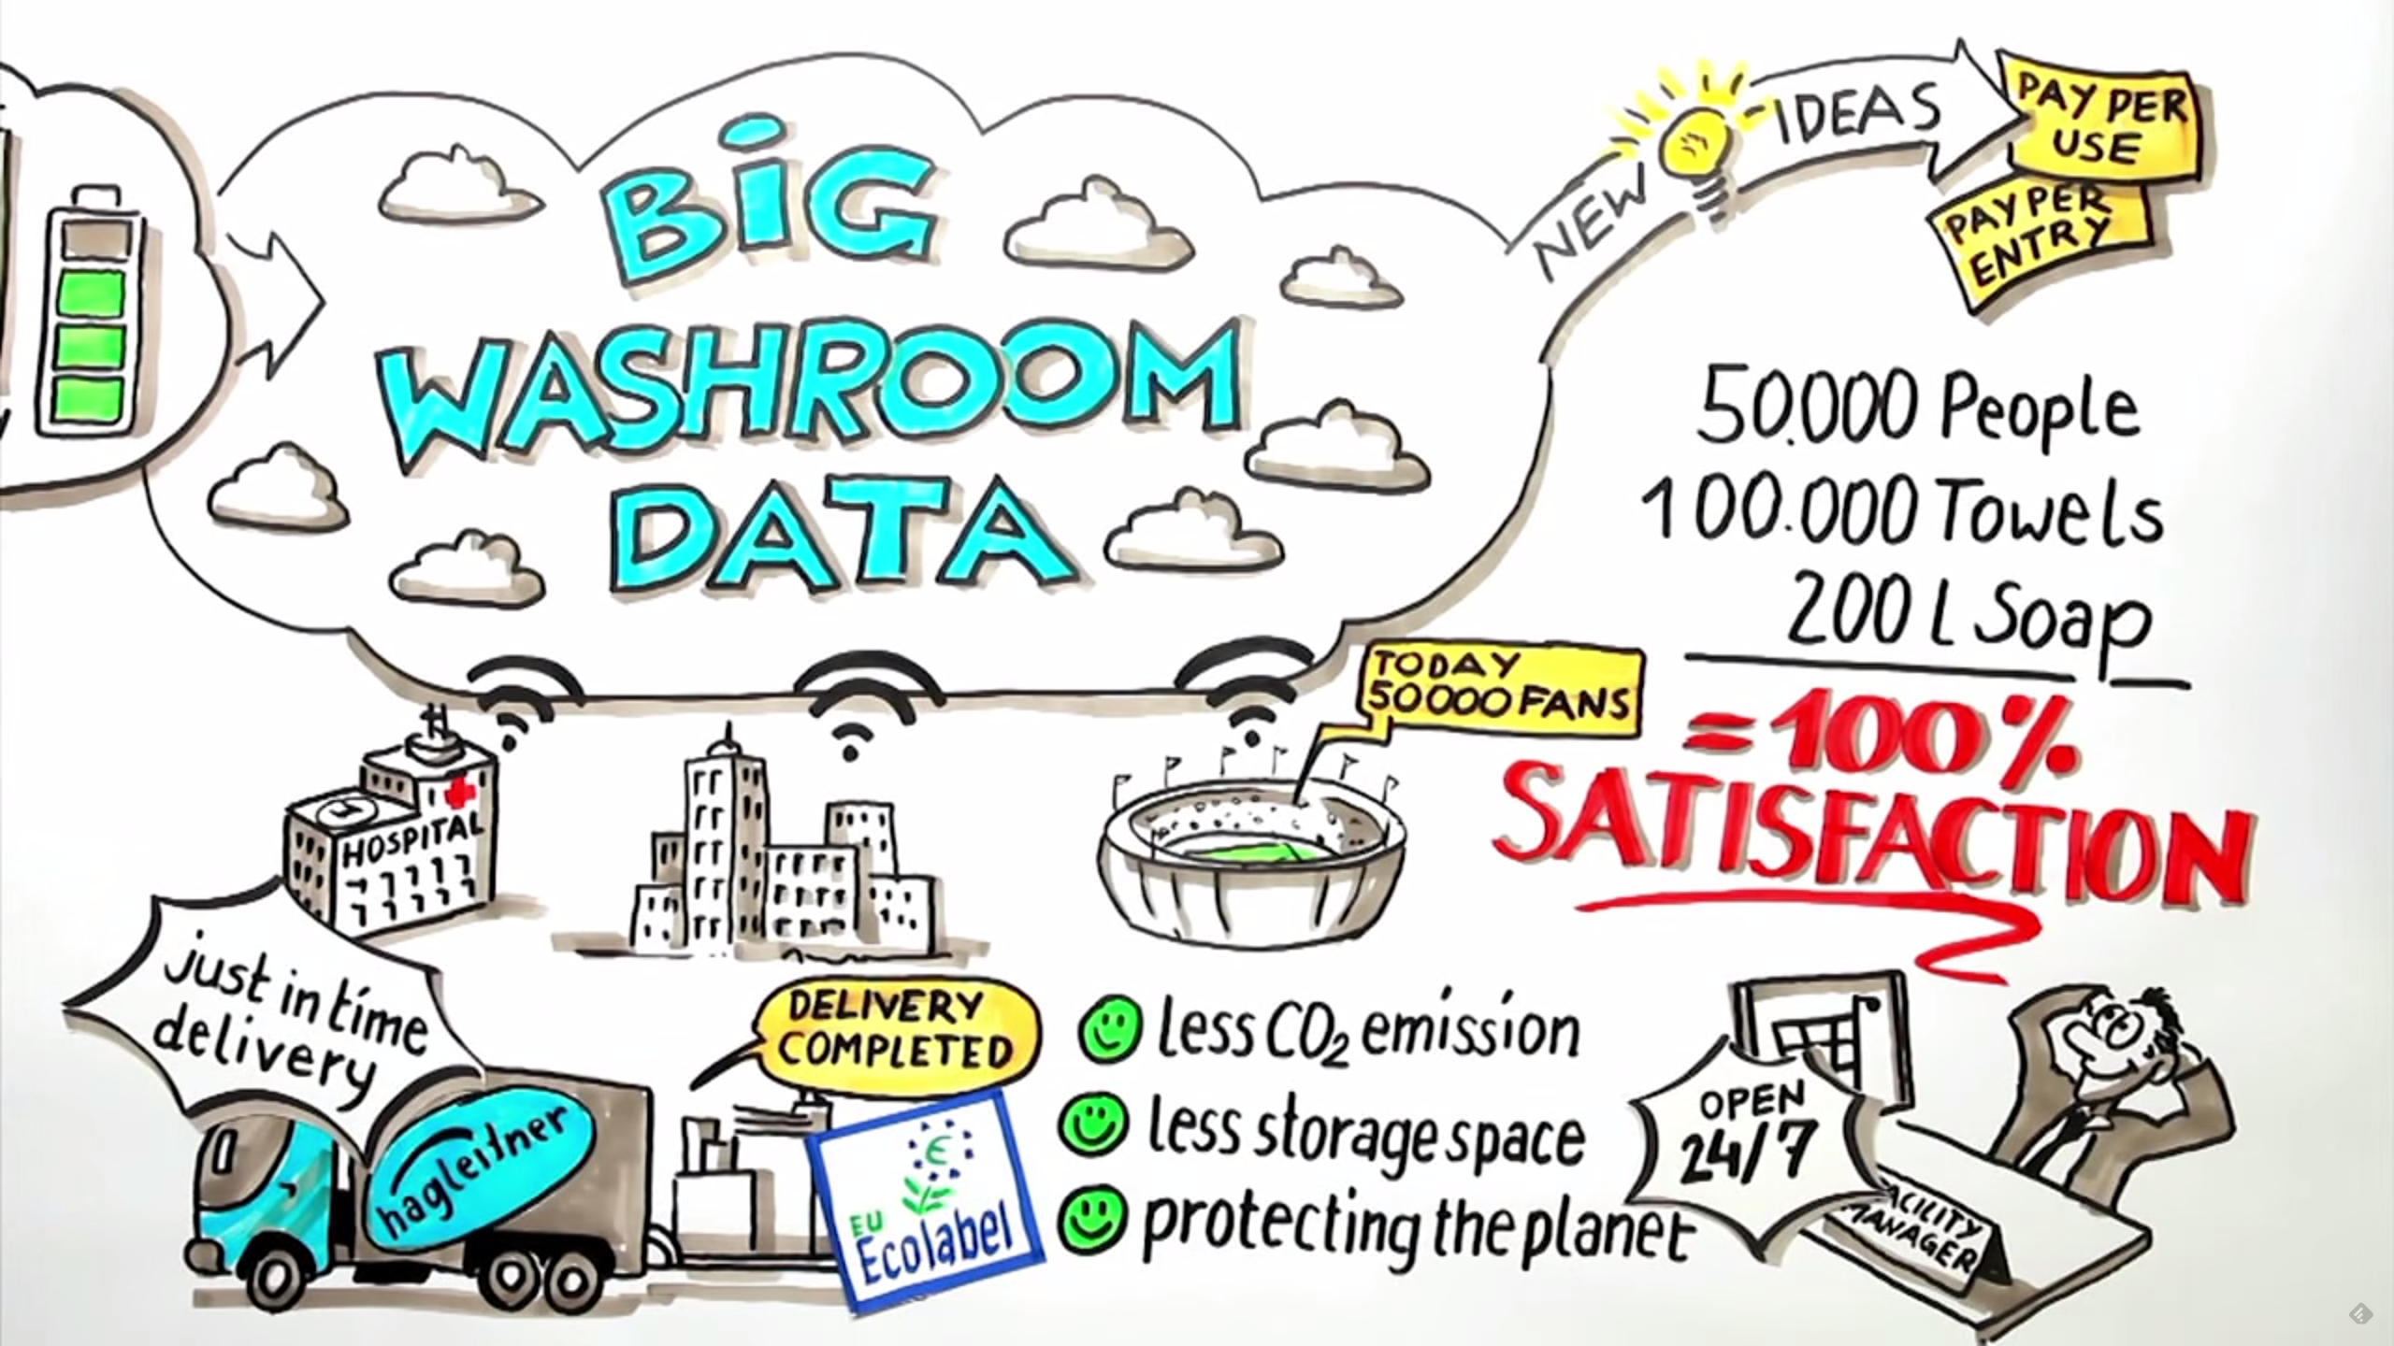
IoTのビジネス事例
オーストリアの衛生用品メーカー「Hagleitner」社の事例
（プレゼンテーション・モードで画像をクリックすると動画が再生されます）

Slide 18
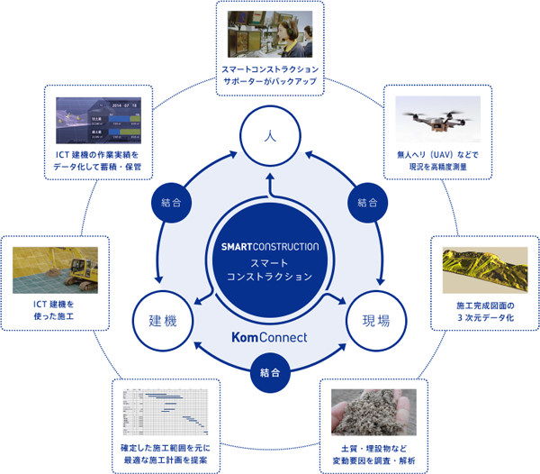
コマツの取り組み事例
↑クリックすると動画が再生されます。
↑クリックすると動画が再生されます。
車両位置の特定
稼働状況のモニタリング
ドローンによる測量
盗難防止
メンテナンス時期の通知
自動運転・自動工事

Slide 19
スマートマシン
人工知能＋ロボット

Slide 20
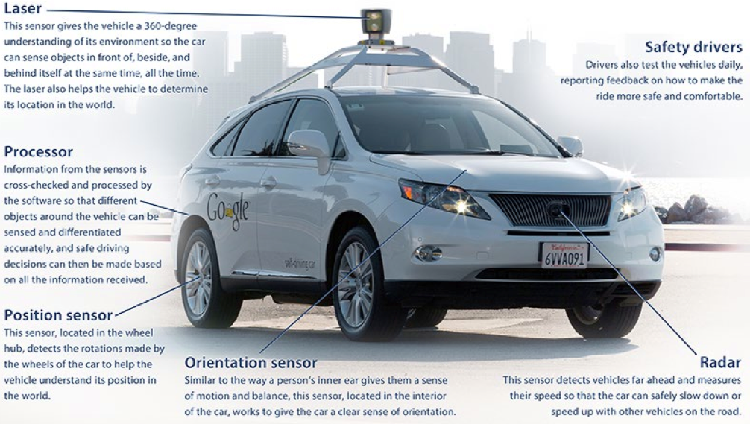
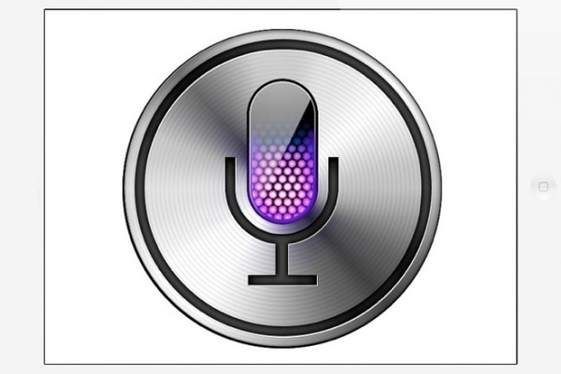
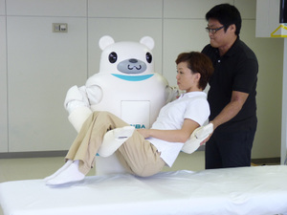
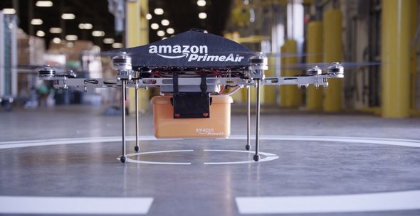
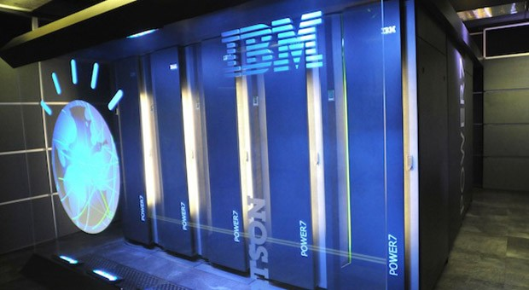
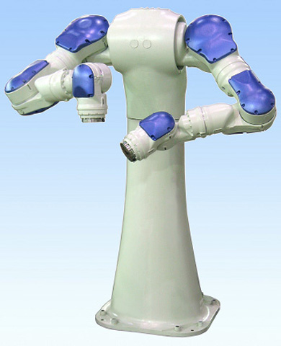
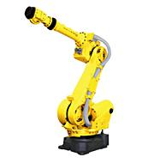
スマートマシン
自律的に行動し、知能と自己学習機能を備え、
状況に応じて自らが判断して適応し、
これまで人間にしかできないと思われていた作業を実行する電子機械
Movers (動く者)
Sages (賢者)
Doers (行動する者)
自律運転車
音声アシスタント
人型介護ロボット
無人輸送ヘリ
質疑応答システム
工場作業ロボット
Notes:
ガートナーでは、スマートマシンを次の3つに分類しています。
Movers（移動するもの）：Kiva Systemsの倉庫用ロボットは、発注情報を受け取ると、注文品が収納されているラックを探し出してその下に潜り込み、それを荷詰め作業をしているスタッフのところまで運び、また元の場所に戻すという作業をしてくれます。広い倉庫内でもお互いにぶつかることはありません。他にも、Googleなどが開発している自律走行車、Amazonの配送用無人ヘリコプターなどがあります。
Sages（賢者）：音声で質問するとその日の天気やスケジュールを教えてくれるバーチャル・アシスタント、臨床医の所見や検査データから適切な診断を助言してくれるアドバイザーがあります。
前者はAppleのSiriが有名ですが、既に身近なものとなっています。後者は、IBMのWatsonが有名です。例えば、膨大な医療文献を学習し、さらに患者の電子カルテを分析して、最適な治療法を医者に推奨してくれます。他にも財務データを読み取り分析し業務部門にアドバイスを提供するもの、訴訟に関わる文書を読み取り証拠となる文書を探し出すもの、論文試験を採点するものなどが実用化されつつあります。
Doers（行動するもの）：Rethink RoboticsのBaxterや川田工業のNAXTAGEは、工場内で人と並んで働くロボットです。手動で基本的な作業動作を教え込めば、それを学習し、周囲の状況を把握しながら、人にぶつからないように自律的に作業をしてくれます。他にもiPhoneの製造を手がける世界最大のEMS（Electronics Manufacturing Service）であるFoxconnは、労働者代替型ロボット「Foxbots」の開発を進めており、100 万台の導入を計画しています。
スマートマシンは、もはや未来の夢物語ではなく、実用の段階にさしかかっています。

Slide 21
コレ一枚でわかるスマートマシン
スマートマシン（Smart Machine）
自律化
自分で学習し、独自にルールを生成し、
状況を自ら把握して、最適な選択や判断を行う
自動化
自律走行車
無人ヘリコプター
決められたやり方を
その通り確実にこなす
音声アシスタント
専門家アドバイザー
ロボット
クラウド
ビッグデータ
人工知能
Notes:
【図解】コレ１枚でわかるスマートマシン
米調査会社ガートナーは、2013年に発表したレポートで、「スマートマシンとは、自律的に行動し、知能と自己学習機能を備え、状況に応じて自らが判断して適応し、これまで人間にしかできないと思われていた作業を実行する電子機械」であるとしています。そして、同時に「 スマートマシンは、ITの歴史の中で最も破壊的なものとなるだろう。（The smart machine era will be the most disruptive in the history of IT.）」とも述べています。これまでの人間とITとの係わり方を大きく変えてしまう可能性を秘めているといってもいいでしょう。
例えば、荷物を運ぶ自律走行車や無人ヘリコプター、言葉での質問に答えてくれる音声アシスタント、医療診断や法律解釈を助けてくれるアドバイザー、工場での組み立て作業を人間に代わりこなしてくれるロボットなど、広範な分野で実用化が進んでいます。
例えば、オンライン・ショップで商品を購入すると、倉庫内のロボットが商品をピックアップしてトラックに積み込み、人工知能が渋滞状況を調べて最短の配送経路を見つけ、自律走行車が配達する。こんなことが、実現しようとしています。
これまでは、決められたやり方をそのとおり確実にこなしてくれる“自動化”への取り組みは進んできました。しかし、自分で学習し、独自にルールを作り仮説検証し、状況を把握して最適な方法を選択・判断して実行する“自律化”は、夢の話でした。それがまさに実現しようとしています。「自動 = automatic」から、「自律 = autonomy」への進化、つまり「自ら判断し行動する機械 = Smart Machine」が、実現しつつあるのです。
これを実現させるために自然言語処理や機械学習といった人工知能、知識の源泉となるビッグデータ、その膨大なデータを蓄積・処理するクラウド、状況を把握するセンサーや人間とのやり取りするデバイスなど、広範な技術が使われています。
一方で、自動化によって単純労働者の雇用が奪われたように、より高度な知的労働者の雇用をも奪うのではないかとの懸念の声も聞かれます。しかし、このような変化の潮流に抗うことはできません。うまく付き合い、使いこなしてゆく術を身につけてゆく必要があるでしょう。

Slide 22
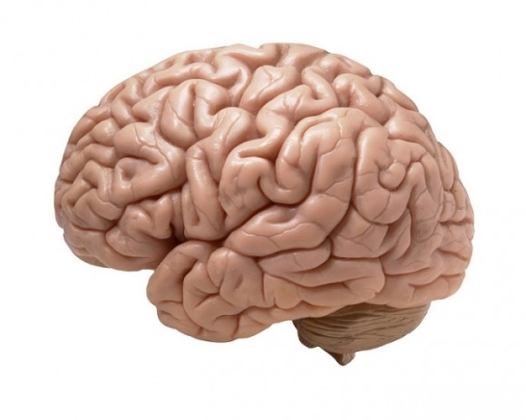
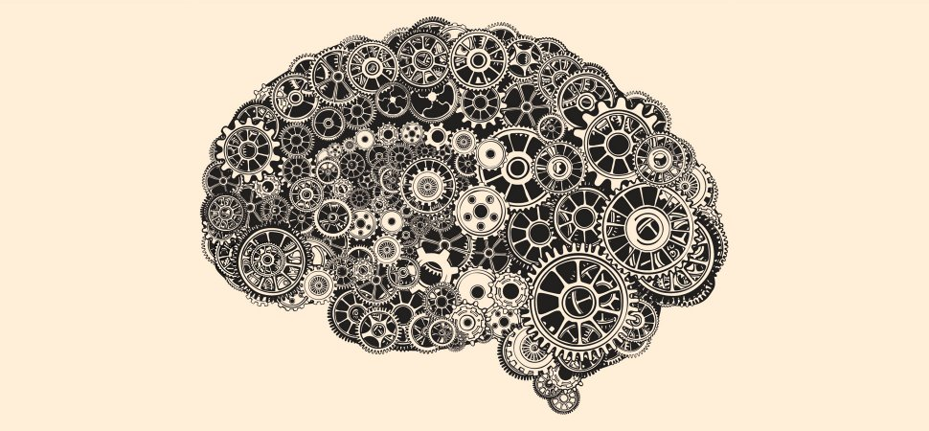
人工知能の2つのアプローチ
汎用型人工知能
自分が何ものかという自己理解、意識や意欲なども含む脳の全機能
異なる領域で多様で複雑な問題を解決する
人工知能（Artificial Inteligence）
人間の”知能”を機械で
人工的に再現したもの
意識
自己理解
意欲
まだ仕組みが分からない、実現方法が分からない
学習（Learning）
推論（inference）
情報から知識を獲得する
知識から新たな結果を得る
ルールベース ：人間の持っている知識を機械に与える
機械学習 ：機械自身がデータから知識を獲得する
知識:ルールや関係、記憶など
特化型人工知能
画像認識、音声認識、対話応答などの脳の特定の機能
個別の領域において知的に振る舞う

Slide 23
人工知能と機械学習
人工知能（Artificial Intelligence）
人間の”知能”を機械で
人工的に再現したもの
ゲーム
エキスパートシステム
情報検索
応用的
ヒューマンインターフェース
音声認識
データマイニング
画像認識
ニューラルネット
ロボット
感性処理
自然言語理解
マルチエージェント
推論
探索
プランニング
機械学習
基礎的
知識表現
遺伝アルゴリズム
人工知能の一研究分野

Slide 24
人工知能と機械学習
ルールベース
機械学習
人間の体験や伝聞によって得られた知識
データ
センサーや業務システム、Webサイトなどから
答えを出すための
ルールを人間が記述
アルゴリズム
答えを出すためのルールを
データを解析して
見つけ出す
If 〜 then 〜 else
推論
ルールを使って矛盾のない答えを導き出す

Slide 25
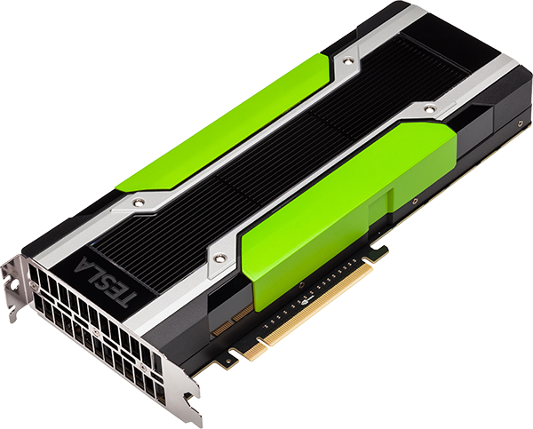
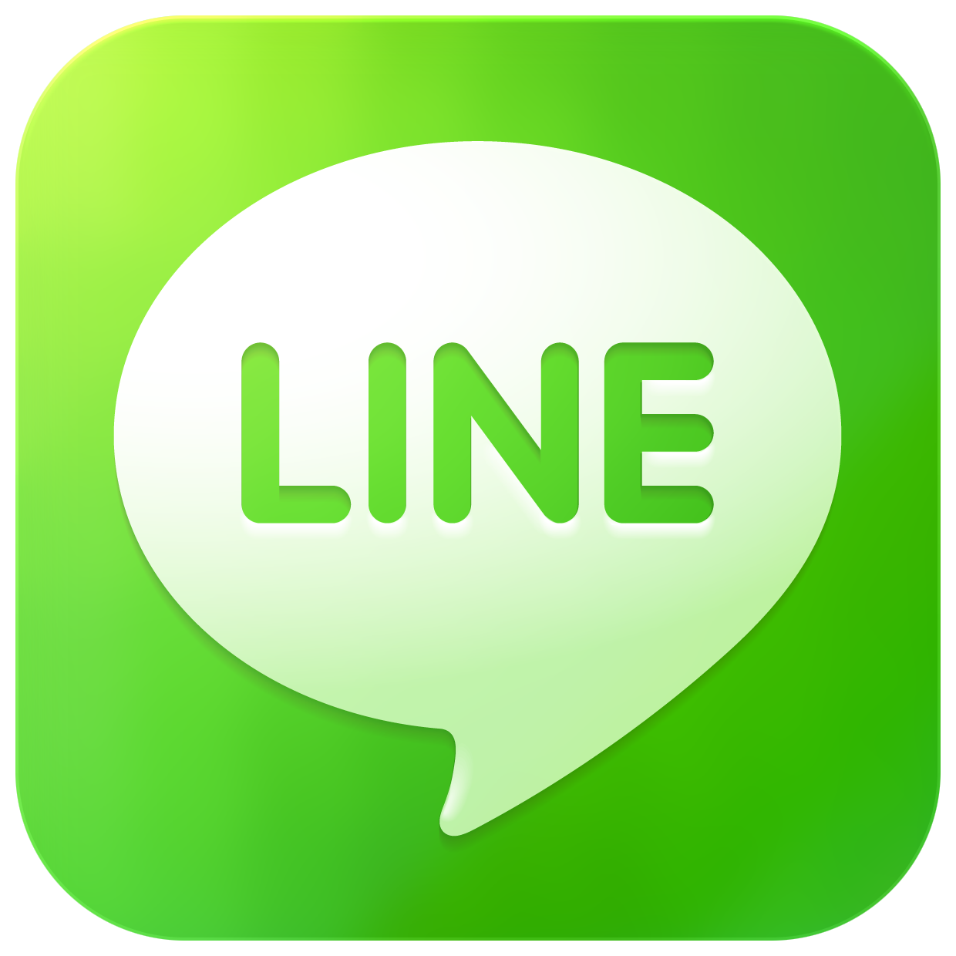
なぜいま人工知能なのか
人工知能（Artificial Intelligence）
アルゴリズム
GPU（Graphics Processing Unit）
ビッグデータ
脳科学の研究成果を反映
高速・並列・大規模計算能力
インターネット
IoT
モバイル・ウェアラブル
ソーシャル・メディア
ウェブサイト

Slide 26
スマートマシンが実現しようとしていること
人間にしかできなかったこと
人間にはできなかったこと
作業の効率化
能力の拡張
置 換
支 援
助 言
強 化
運転手
工場作業者
兵士
音声認識
文脈理解
検索代行
知識蓄積
関係付け・解釈
選択・判断
観察・監視
介助・補助
能力強化・補完
Notes:
【図解】コレ１枚でわかるスマートマシンが実現しようとしていること
スマートマシンはふたつのことを実現しようとしています。ひとつは、「人間にしかできなかったこと」を代替し効率化すること、もうひとつは、「人間にはできなかったこと」を可能にし、人間の能力を拡張することです。
前者は「置換」と「支援」です。自律走行車がトラックやタクシーの運転手を、作業用ロボットが工場の作業員を、自律型無人機が戦闘機のパイロットを置き換えてくれます。また、音声を認識し、言葉の意味や文脈を解釈し、検索やプログラム操作を代替してくれるでしょう。
後者は、「助言」と「強化」です。人間には一生かかっても読み尽くせない膨大な医療文献や法律文書を読み、これを分析し、最適な解釈や判断基準を示してくれます。また、膨大な物質の組合せを検証し、遺伝子やタンパク質の合成メカニズムを探り、これまでに無かった薬や個人に最適化されたカスタムメイドの薬を創り出してくれるでしょう。また、スマートマシンによって創られた新しい知識や解釈、最適化されたルールが、機械を制御し自ら状況を判断して行動する自律化を実現します。
人間の能力不足を補い強化もしてくれます。例えば、障害者や高齢者の筋力や認知能力を補完し日常生活を快適なものに、言葉の異なる人同士がリアルタイムで対話し、意思疎通が図れる世界が実現するでしょう。
その一方で、「人間にしかできない」と考えられていた仕事を、低コストでミスなく効率よくこなせる機械の出現は、これまでの職業をなくしてしまうかも知れません。しかし、これらをうまく使いこなし、「人間にはできなかったこと」ができるようになれば、人々の生活はますます豊かで快適になります。使いこなしてゆくための人間の知恵が求められています。

Slide 27
人工知能と機械学習
Notes:
27

Slide 28
実用化の段階に入った人工知能
IBM Watson
質問応答システム
質問者の質問を理解 (自然言語解析) し、過去の膨大なデータから回答を探し出して提示する。音声認識と組み合わせることも。
Apple Siri
Google Now
パーソナル
アシスタンス
ユーザーが音声で入力した内容を解析 (音声認識＋自然言語解析) し、最も適切な回答を選び出して提示する。
Google Translator
Bing Translator
Skype Translator
翻訳
過去の翻訳データを統計処理して適切な翻訳を行う。Skype Tlanslatorは音声認識と組み合わせたリアルタイム通訳。
Mac/Windows/スマホ
の音声入力
YouTubeの字幕
音声認識
音声認識によりテキスト化

Slide 29
人工知能の進化と適用領域の広がり
機械
人間
交通
自動車
医療
情報システム
実用への適用拡大
利便性と安心安全
ウイルスと振る舞いからワクチンを自動生成
自動翻訳・通訳
自然言語での検索や商品紹介・問合わせ対応
気象やゲノム、マクロ経済の解析
自然言語での対話型のデータ分析
高度な専門的アドバイス
膨大な文献や診断記録から病名や治療法を提示
株式市場やSNSから投資判断
規制や産業動向からM&A戦略を提案
遺伝子や疾患データから新薬候補物質を探索
論文の採点や校正
効率化・省力化
自動運転自動車やドローン
工作機械やロボット、搬送機械などの生産設備
コールセンターや受付での接客・応対
ニュース記事の執筆やテクニカルライティング
プログラミングやシステム運用
アルゴリズム
進化
ビッグデータ
収集・蓄積
ネットワーク
低コスト・高速化
ハードウェア
性能向上
Notes:
【図解】コレ１枚で分かる人工知能を支えると技術と適用領域
人工知能が、いま実用化へ向けて大きく動き出した背景には、４つのテクノロジーの進化に支えられています。
ビッグデータの蓄積
インターネットの普及と共に、膨大なデジタル・データが日々生みだされています。スマートフォン、ソーシャルメディア、そしてIoTの普及は、日常生活や社会活動などの現実世界のデジタル・データ化を加速し、拡大させています。こうして集められたデータは、ビッグデータとも言われ、現実世界の様々な事象がデータとして取り込まれたものです。これが人工知能の知識の源となっています。
ハードウェアの性能向上
ハードウェアの高性能化とコスト低下は、膨大かつ急激に増え続けるビッグデータを格納する受け皿として、さらにこれを分析する巨大な計算資源として使われています。また、センサーやコンピュータの小型・高性能・低価格化は、ウェアラブルやロボット、IoTを普及させる要件となります。それらが、現実世界のデータを収集する感覚器として、また、作られた情報を利用する手段になります。
アルゴリズムの進化
機械学習やディープラーニング、神経言語プログラミングなどのアルゴリズム（計算の手法や手順）が開発され、状況の分析や判断、最適なルールの生成や解釈など、自律的行動に必要な知識を生成します。人工知能の賢さを飛躍的に向上させました。
ネットワークの低コスト・高速化
高速・大容量のネットワークは、膨大なデータを収拾し、その結果をフィートバックするために欠かせません。さらに近接通信技術により、ウェアラブルとモバイル、あるいは、センサーが埋め込まれたモノが低消費電力で効率よくつながる仕組みができあがりました。
このようなテクノロジーの支えにより様々な用途で人工知能が使われはじめています。
高度な専門的アドバイス
膨大な文献や診断記録から病名や治療法を提示
株式市場やSNSから投資判断
規制や産業動向からM&A戦略を提案
遺伝子や疾患データから新薬候補物質を探索
論文の採点や校正
利便性と安心安全
ウイルスと振る舞いからワクチンを自動生成
自動翻訳・通訳
自然言語での検索や商品紹介・問合わせ対応
気象やゲノム、マクロ経済の解析
自然言語での対話型のデータ分析
効率化・省力化
自動運転自動車やドローン
工作機械やロボット、搬送機械などの生産設備
コールセンターや受付での接客・応対
ニュース記事の執筆やテクニカルライティング
プログラミングやシステム運用
適用領域の広がりは、ここに挙げた例に留まりません。今後益々私の日常に、深く、そして、静かに浸透してゆくでしょう。

Slide 30
ITとの付き合い方

Slide 31
常識崩壊の時代
インターネット
クラウド
人工知能
・・・
これまでの常識
リアルな人と人のつながり
規模や資産による競争力
地理的距離や時間の制約
これからの常識
デジタルな人と人のつながり
個人資産のオープンな共有
地域を越えたリアルタイム性
IT（情報技術）
Information Technology
・・・
小型・高性能化
価格破壊
ITリテラシーの向上

Slide 32
ITとの正しい付き合い方
ビジネス
経営と業務プロセス
ビジネス
プロフェッショナル
思想としてのIT
ビジネスの変革と創造
仕組みとしてのIT
業務プロセスの効率化と実践
商品としてのIT
収益拡大とビジネスの成長
道具としてのIT
利便性の向上と多様性の許容
ITプロフェッショナル

Slide 33
商品としてのITの作り方
思想としてのIT
ビジネスの変革と創造
ビジネス・モデル
仕組みとしてのIT
業務プロセスの効率化と実践
商品としてのIT
収益拡大とビジネスの成長
ビジネス・プロセス
道具としてのIT
利便性の向上と多様性の許容
使い勝手や見栄えの良さ

Slide 34
「道具としてのIT」から「思想としてのIT」への進化
1960年代〜1980年代
1990年代〜2000年代
2010年代〜
ビジネス
ビジネス
ビジネス＋IT
（ITと一体化したビジネス）
IT
IT
道具としてのIT
仕組みとしてのIT
思想としてのIT

Slide 35
テクノロジー・ドリブンの時代へシフト
IoT
クラウド
API/PaaS
所有を前提とした
経済システムから
所有を前提としない
経済システムへ
顧客価値を実現する手段を
提供するビジネスから
顧客価値を直接提供する
ビジネスへ
サービス化
ピア・ツー・ピア通信
ソーシャル・メディア
ソーシャル化
デジタル
トランスフォーメイション
オープン・ソース
オープン化
ビジネスや社会システムの
基盤をデジタルを前提とした
仕組みに作り替える取り組み
機械との共生が進み
求められる人間の能力が
感性､協調性､創造性の重視へ
スマート化
企業の組織形態や
労働のあり方が
多様化へ
スマートマシン
（人工知能とロボット）
インターネット
Notes:
「テクノロジー・ドリブン」
ここ数年の動きを見ていると、こんな言葉がふさわしいかもしれません。例えば、UberやAirbnbといったテクノロジー・ドリブンなビジネスが既存のビジネスを破壊しようとしています。
「テクノロジー・ドリブン」とは、テクノロジーの進化がこれまでの常識を大きく変えてしまうことであり、それを前提に新たな常識が築かれることを表す言葉です。IoTや人工知能の普及もまた、そんなテクノロジー・ドリブンを支えるキーワードと言えるでしょう。
テクノロジーは、これまでの常識の延長線ではなしえない劇的な生産性やコスト削減を実現し、これまでの常識を破壊する新しいビジネスを創出する手段として、その存在感を増しつつあるといえるでしょう。
またクラウドは企業の基幹業務を支えるシステム基盤として広く世の中に受け入れられつつあります。モバイルやウエアラブルは「前提」であり、ソーシャル・メディアは人のつながりのあり方を大きく変えてしまいました。さらに、「オープン」は、人々の価値観や企業戦略の前提を変えつつあります。オープンソース・ソフトウェア、オープンデータ、オープン・コミュニティへのコミットメントなくとして、これからの時代を生き抜くことはできません。
これはテクノロジーによる時代の再定義であり、既存のビジネスや社会基盤を「デジタルで組み替える」動きといえます。
「デジタル・トランスフォーメーション」
この変化を言葉にすれば、こういう表現になるかもしれません。これはこれからのビジネスの方向を指し示していることばです。この「デジタル・トランスフォーメーション」は、サービス化、オープン化、ソーシャル化、スマート化の4つの大きな力に牽引されます。
サービス化
ジェットエンジンを「出力×稼働時間」で従量課金する、あるいは建築機械を測量、設計、自動運転とともにサービスとして提供するといった、これまでは販売が常識だったビジネスにもサービス化の流れが生まれています。また、サーバーやストレージ、ネットワーク設備やPCなどのコンピューター資源は、もはやクラウド・サービスとして使用することは必然の流れになろうとしています。また、システムを開発し実行する環境さえもクラウドに頼ることで、開発の生産性を劇的に高め、運用管理を不要とします。
人々は、これまで価値を手に入れるためにその手段を所有しなければなりませんでした。しかし、様々な価値がサービスとして手に入れられる時代へと変わろうとしています。
ユーザーが求めているのは、結果としての価値であり、その手段ではありません。手段を所有しなくても価値が手に入るのであれば、そちらに人々の需要がシフトするのは必然なのです。
オープン化
「特定の企業の所有する技術や製品ではなく、ひろく多くの人が関与する技術や製品の方が進化のスピードは早く、安心・安全も担保される」
そんな常識が広く受け入れつつあります。
オープン化の動きは、これまでも世の中の常識が変わる節目に度々登場しています。例えば、1964年、IBMは自社の虎の子の技術であるコンピューターの技術仕様を「システム/360アーキテクチャー」としてオープン化しました。これにより、IBMのコンピューターの周辺に様々なビジネスが生まれ、今のビジネス・コンピューター市場を生みだす切っ掛けとなりました。また、1981年、やはりIBMは自社のPCを開発、販売するに当たり主要な技術を囲い込むことをせずインテルやマイクロソフトから調達し、PC市場拡大のきっかけを作りました。インターネットやLinuxといった技術もオープンであったことが、その後の発展と進化を支えてきたのです。
オープンはこれまでも時代を動かす切っ掛けを生みだしてきました。そして、いま多くの企業が再び、オープンに積極的に関わろうとしています。
例えば、自らが開発したテクノロジーをオープンにすることは、もはや社会正義にも近い感覚となりつつあります。そして、自らがオープン・コミュニティのなかで存在感を高め、その中でリーダーシップを示すことが、自らのビジネスを成長させる原動力になることを受け入れはじめています。もはや、ビジネスはオープンに支えられ、オープンへのコミットメントなくして生き抜くことができなくなったとも言えるでしょう。
インターネットの普及やソーシャルメディアなどはこのオープン化を加速させる推進力として、その役割をますます強めています。
ソーシャル化
インターネットの普及と共にコミュニケーション・コストが劇的に下がりました。その結果、誰もがフラットにつながることができるようになりました。また、コミュニケーションにハブや管理者は不要となり、そこに権力や富が集中することはできなくなろうとしています。ソーシャル・メディアやピア・ツー・ピア通信のテクノロジーは、この流れをさらに加速しています。UberやAirbnbなど、これまでの常識を破壊しようとするビジネスはこんなコミュニケーション基盤に支えられています。このコミュニケーション基盤は「シェアリング・エコノミー」を生みだし、こりまでの常識を破壊する新たなビジネスを登場させる基盤としても大きな役割を果たすことになります。
スマート化
個別最適化は無駄を随所に生みだしてしまうので、全体最適化こそがあるべき姿だと言われ続けてきました。しかし、IoTの普及により、個別の現実をきめ細かくリアルタイムに捉えることができるようになり、この常識も変わろうとしています。
IoTによって収集された「個別の事実」は、人工知能によって解析されます。そして、他の「個別の事実」との関係を考慮しつつも可能な限り個別最適化を実現しようとするでしょう。サンプルデータによる平均的・一般的解釈や人間の判断が介在すれば、とてもできることではありません。
IoTをはじめとして、ビジネスがデジタルに構築されるようになれば、現実世界とデジタル世界は表裏一体の関係として存在することになります。現実世界は、簡単にそれを変えることも破壊することもできませんが、デジタル世界は、シミュレーションというカタチで、どのようにでも変えることができるし破壊することもできます。人工知能はそのための手段として大きな役割を果たすことになります。そこで得られた新たな知見、未来予測、最適解は、私たちの住む現実社会をより快適にしてくれます。スマート化とは、このような現実世界とデジタル世界を一体の仕組みとして捉え、新たな社会システムを構築しようという変化なのです。
また、機械が人間の代わりを果たしてくれる範疇はますます拡がってゆくでしょう。肉体的にも知的にも、時間と労力をかけることで生みだしてきた価値は機械に置き換えられてゆきます。その方が、遥かに効率的で正確だからです。時間もコストも大幅に削減され、生産性は飛躍的に高まります。
一方で、人間の役割は大きく変わってくるでしょう。感性、協調性、創造性がこれまでにも増して重視されるようになり、人間は新たな進化のステージに立たされることになるのです。
このような時代の変化の中で、ITビジネスはとのような方向に向かうのでしょうか。それを著したのが以下のチャートです。

Slide 36
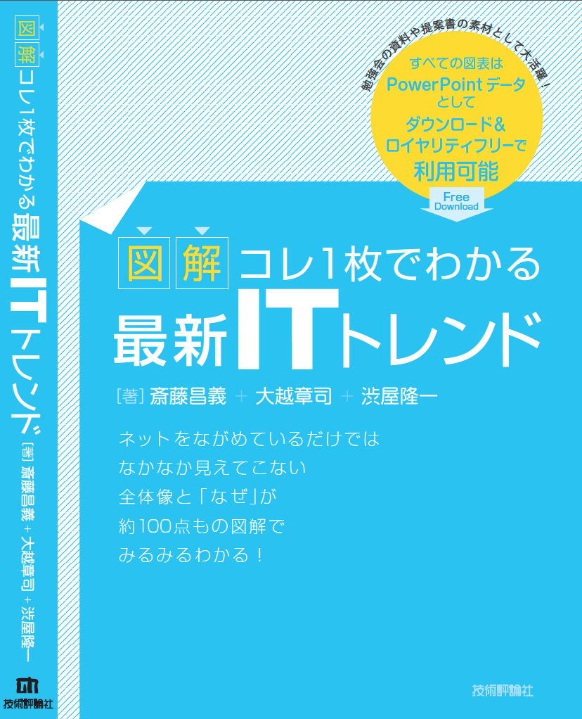
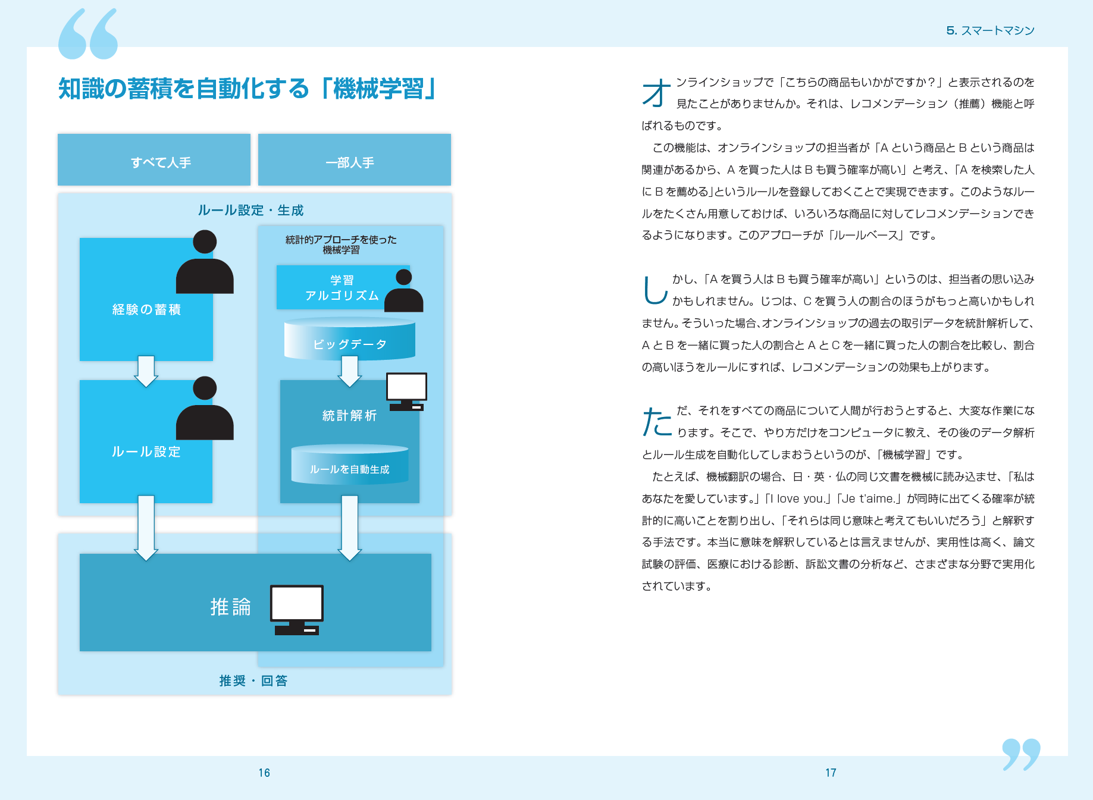
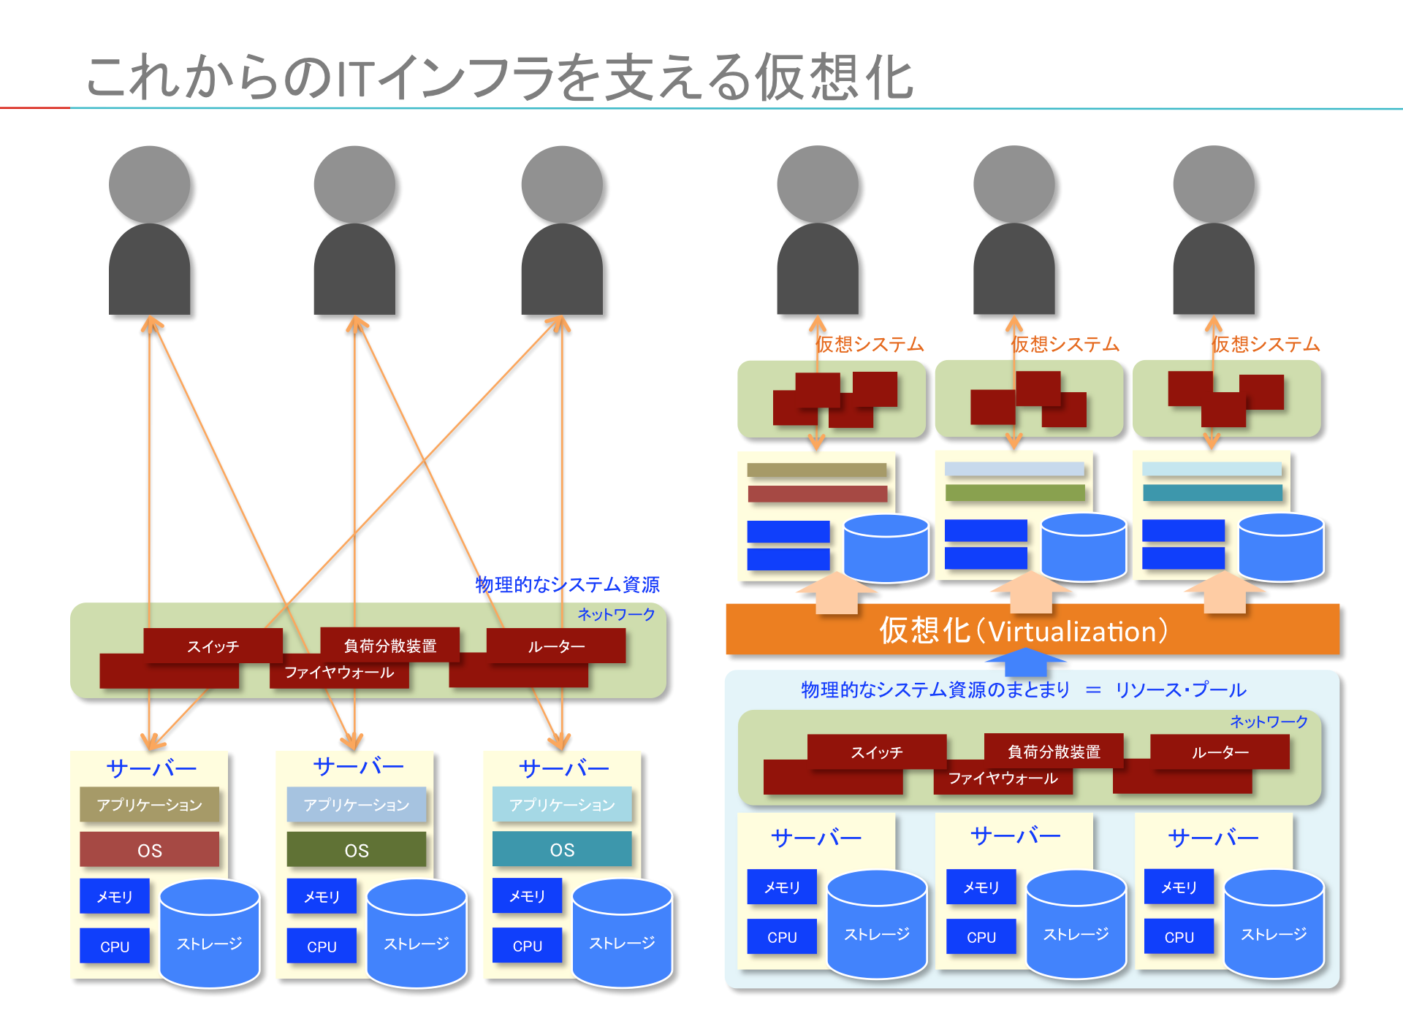
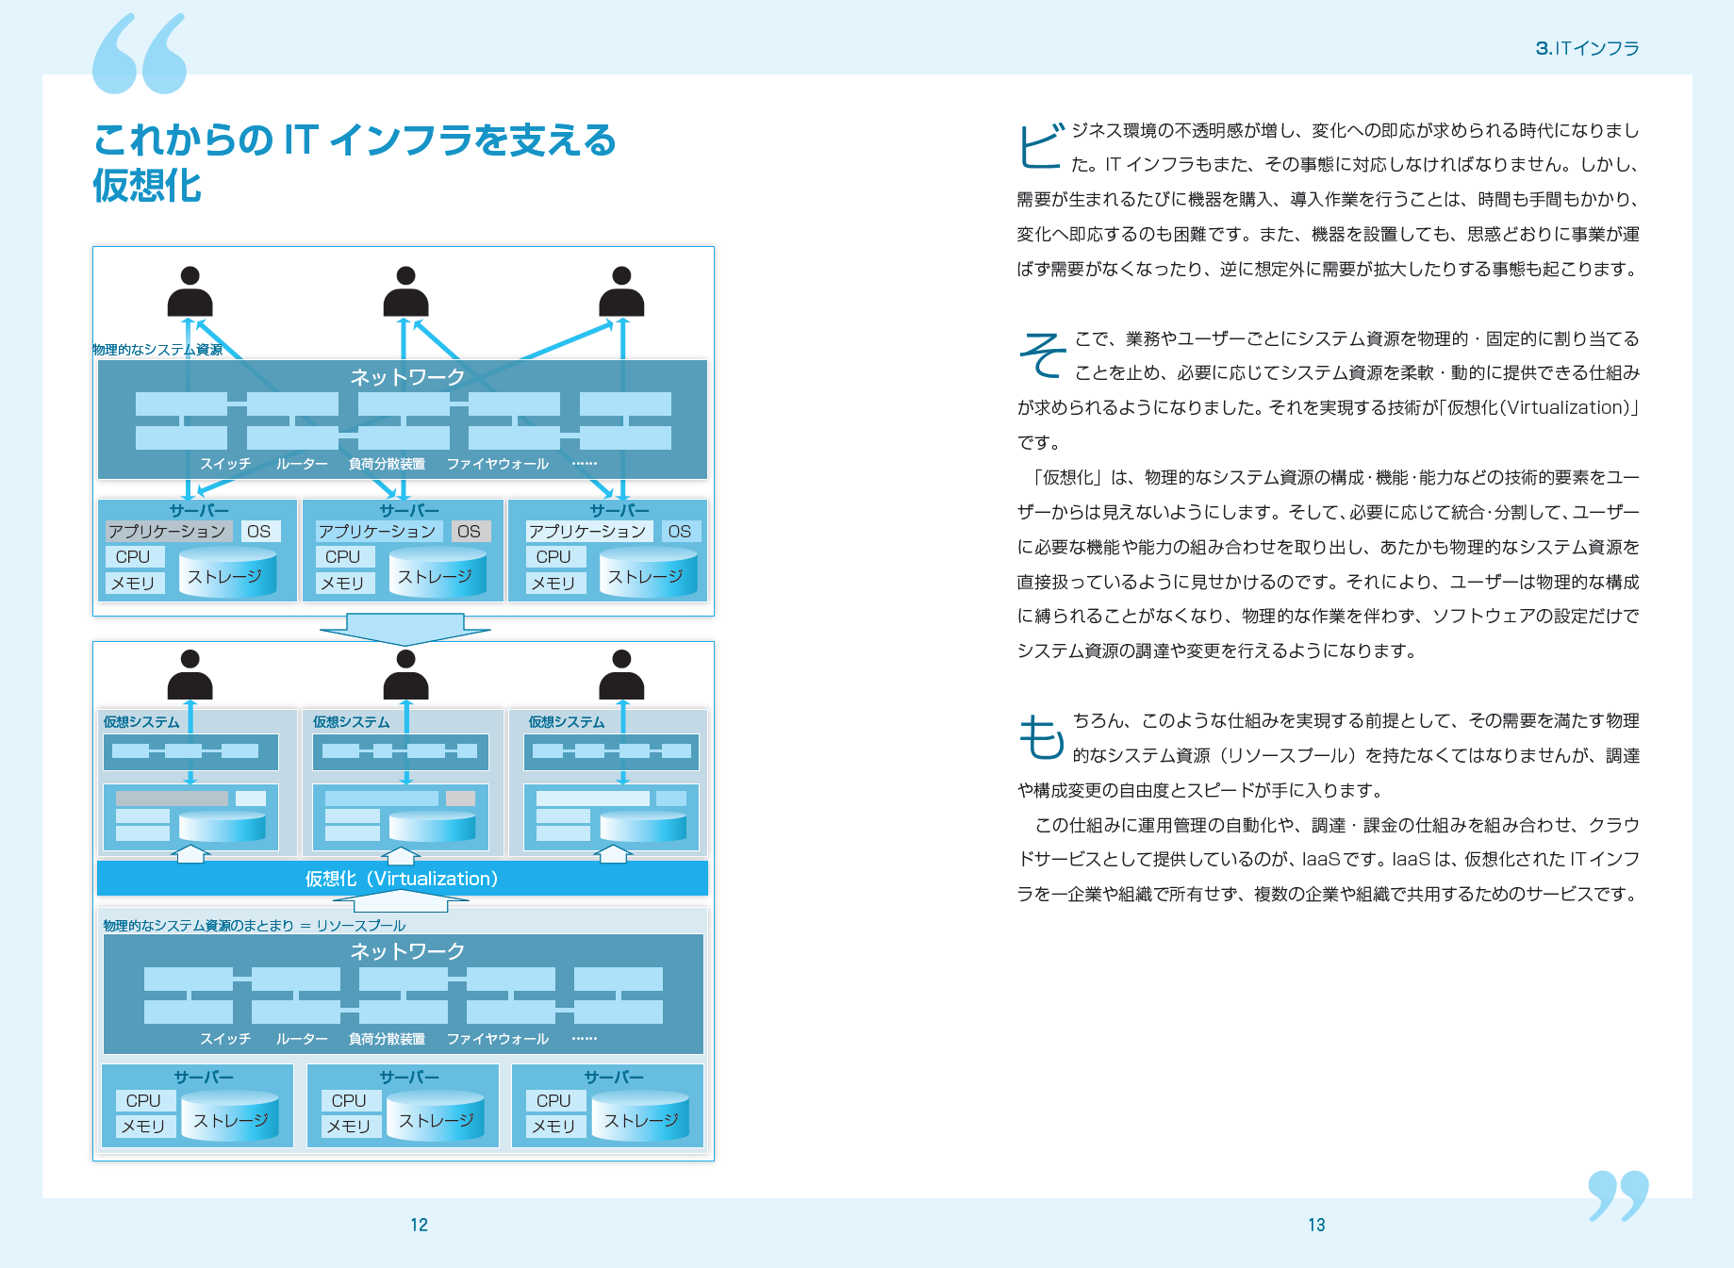
最新のITトレンドを図解で俯瞰する
http://amzn.to/1AQtPXz
ネットをながめても、テクノロジーのトレンド、意味や価値は見えてきません。
難しい技術用語を並べられていても、専門知識がなければ理解できません。
製品説明をつなぎ合わせても、テクノロジーの背景や本質は、分かりません。
本書は、約100枚のわかりやすい図表と平易な解説で、そんなお悩みを解決します。さらに、本書に掲載されている全ての図表は、ロイヤリティ・フリーのパワーポイントでダウンロードできます。

Slide 37
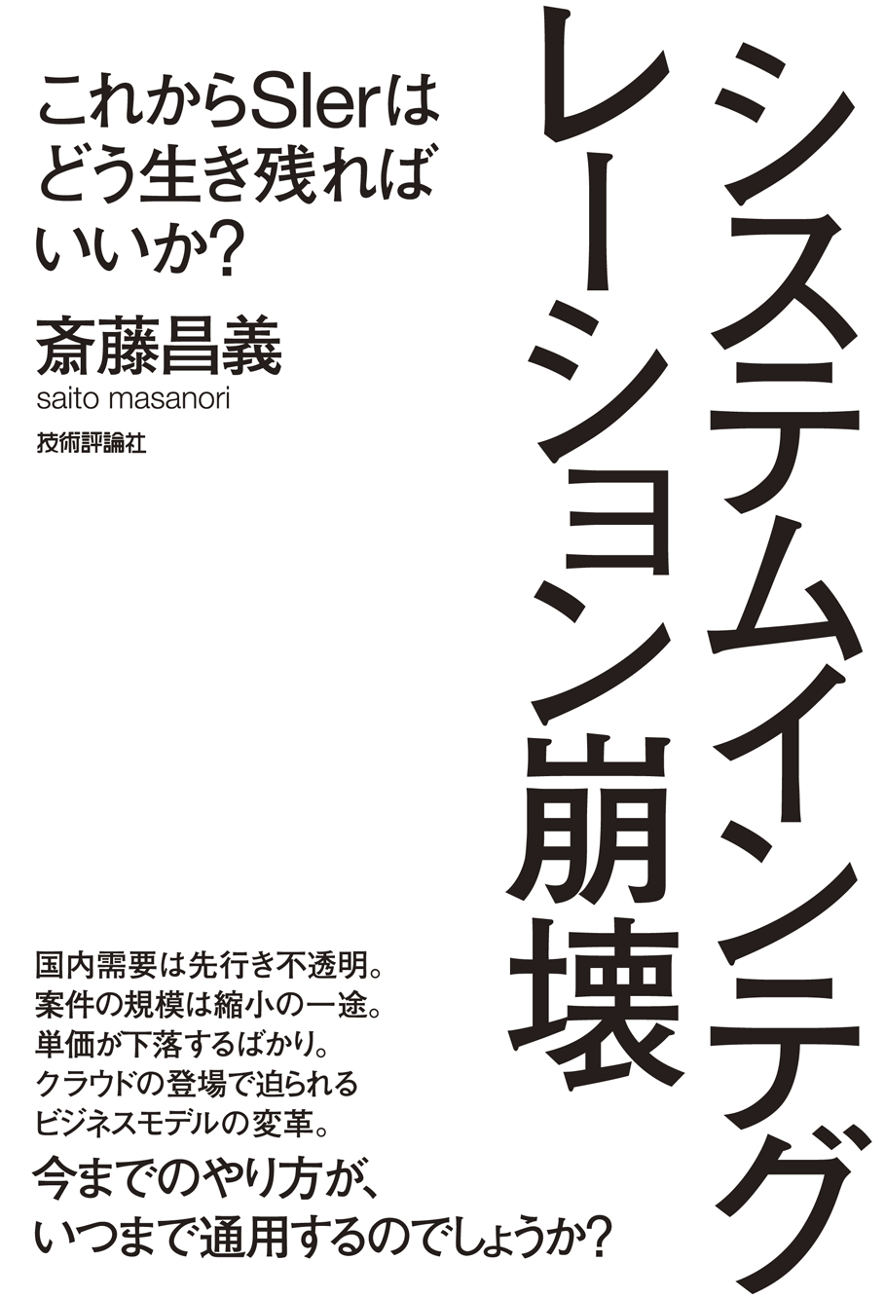
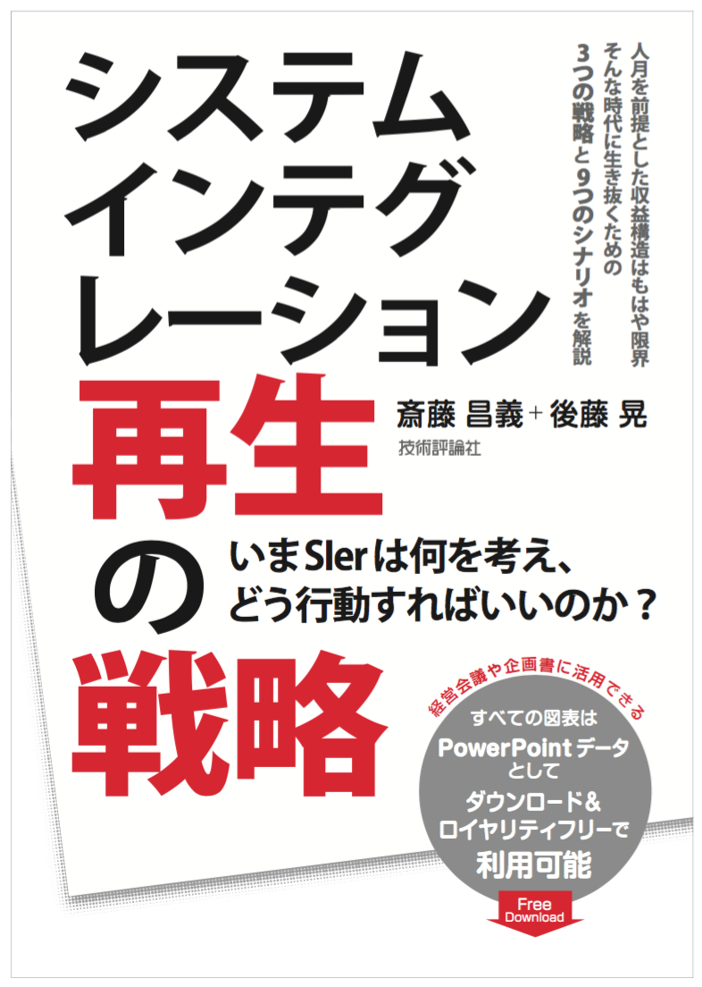
ご参考まで
2016年1月発売

Slide 38
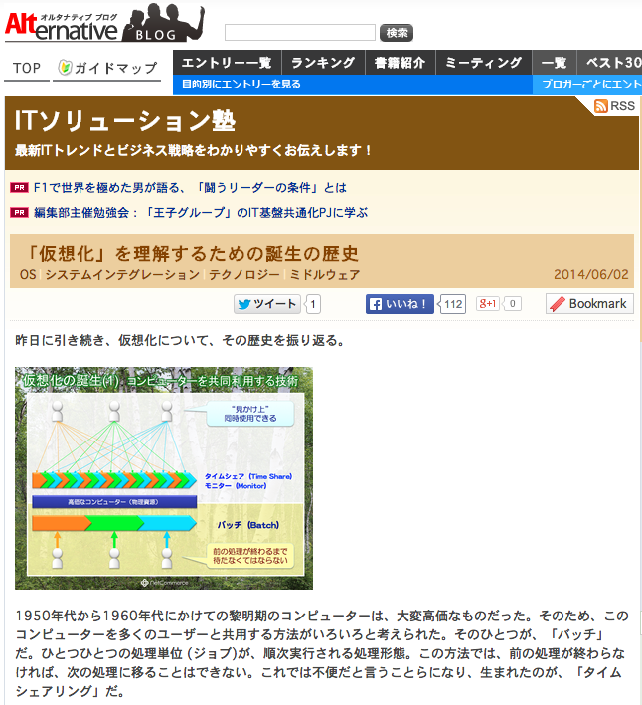
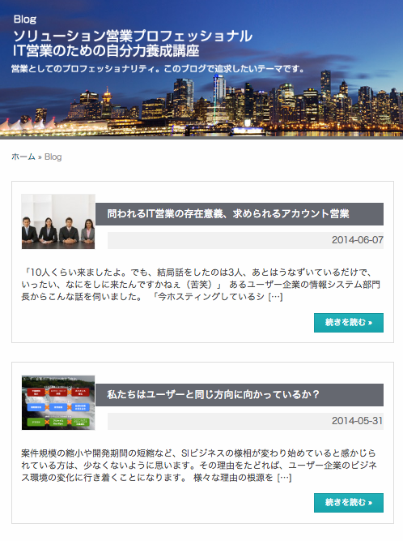
ご参考まで
http://libra.netcommerce.co.jp/
【毎日更新】Itmedia オルタナティブ・ブログ
【毎週更新】NetCommerce ブログ
http://blogs.itmedia.co.jp/itsolutionjuku/
http://www.netcommerce.co.jp/blog
今さら聞けない最新ITトレンドをわかりやすく解説。 ビジネスに活かす実践ノウハウを学びます。
http://www.netcommerce.co.jp/forit/it-workshop

Slide 39
ネットコマース株式会社
180-0004 東京都武蔵野市吉祥寺本町2-4-17
エスト・グランデール・カーロ 1201
http://www.netcommerce.co.jp/

